Slide 1
আজকের পাঠে সবাইকে স্বাগতম

Slide 2
শিক্ষক পরিচিতি
নাজমা আক্তার
সহকারি শিক্ষক
নিয়ামতপুর সরকারি প্রাথমিক বিদ্যালয়
সদর,সুনামগঞ্জ
পাঠ পরিচিতি
শ্রেণিঃপঞ্চম
বিষয়ঃপ্রাঃবিজ্ঞান
অধ্যায়ঃ৯
পাঠশিরোনামঃবিজ্ঞান ও প্রযুক্তি
পাঠ্যাংশঃকৃষিতে প্রযুক্তি

Slide 3
শিখন ফল
পাঠ শেষে শিক্ষার্থীরা যা শিখবে-
১০ .২.১ প্রযুক্তির বিকাশ ও ব্যাবহারের মাধ্যমে জীবনযাপনের মান উন্নয়নের বর্নণা করতে পারবে।

Slide 4
এসো আমরা একটি ভিডিও দেখি

Slide 5
পূর্ব পাঠ নিয়ে আলোচনা
বিজ্ঞান কী?
বিজ্ঞান হলো বিশেষ জ্ঞান যা প্রাকৃতিক ঘটনাকে ব্যাখ্যা এবং বর্নণা করে।

Slide 6
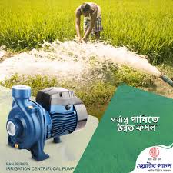
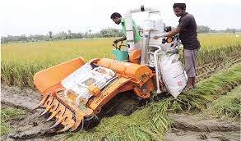
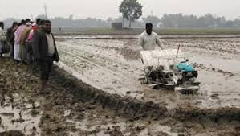
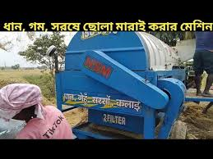
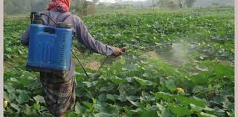
এসো কিছু ছবি দেখি
ধান কাটার মেশিন
ট্রাক্টর
কীটনাশক

Slide 7
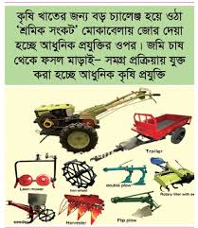
পাঠ ঘোষনাঃ
বিজ্ঞান ও প্রযুক্তি
পাঠঃ২-কৃষিতে প্রযুক্তি

Slide 8
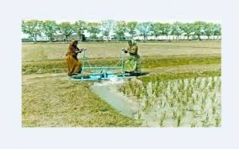
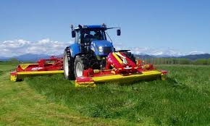
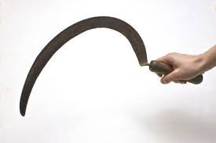
কৃষি প্রযুক্তি

Slide 9
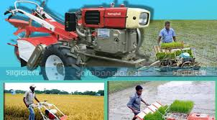
যন্ত্র বা কৌশল ব্যাবহার করে পরিবেশ নিয়ন্ত্রণ ও প্রয়োজনীয়
কাজ সম্পাদন করাই হলো কৃষি প্রযুক্তি।

Slide 10
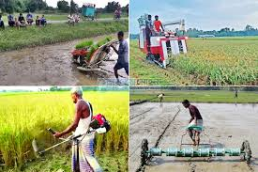
কৃষি প্রযুক্তির প্রকারভেদ কয়টি?
৩টি
যেমনঃ১।যান্ত্রিক প্রযুক্তি
২।রাসায়নিক প্রযুক্তি
৩।জৈব প্রযুক্তি

Slide 11
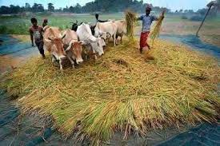
যান্ত্রিক প্রযুক্তিঃ
কৃষি কাজে যে সকল যন্ত্র সমূহ ব্যবহার করা হয়,সেগুলো হলো কৃষির
যান্ত্রিক প্রযুক্তি।
এই সব যন্ত্রপাতি মানুষ্কে স্বল্প সময়ে অধিক খাদ্য উৎপাদনে সাহায্য করেছে।

Slide 12
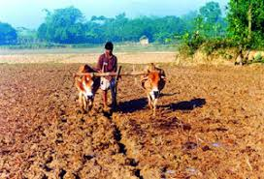
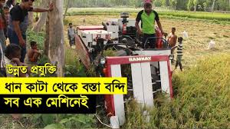
কৃষিতে যান্ত্রিক প্রযুক্তি

Slide 13
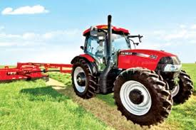
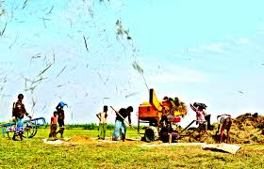
কৃষিতে প্রযুক্তি

Slide 14
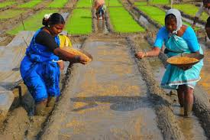
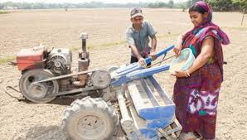
কৃষি প্রযুক্তি ,বীচ বপন

Slide 15
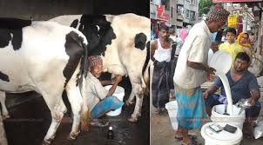
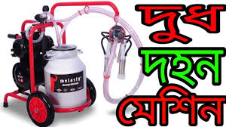

Slide 16
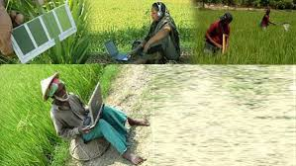
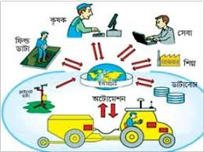
কৃষি প্রযুক্তির কারণে অধিক খাদ্য উৎপাদন

Slide 17
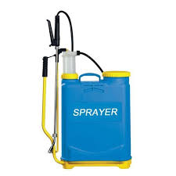
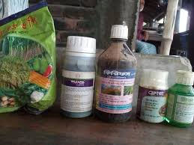
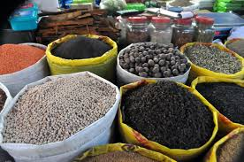
কৃষিতে প্রযুক্তি

Slide 18
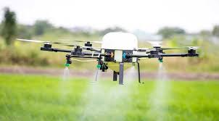
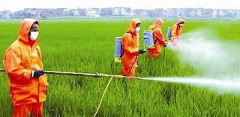
রাসায়নিক প্রযুক্তি

Slide 19
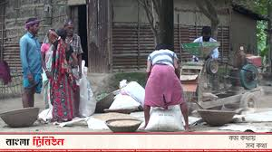
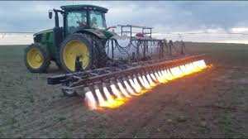

Slide 20
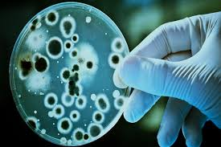
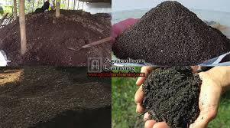
জৈব প্রযুক্তি

Slide 21
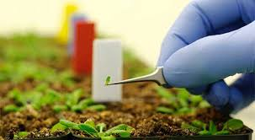
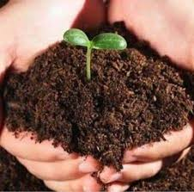
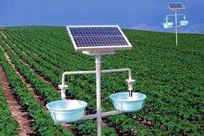
জৈব প্রযুক্তি

Slide 22
পাঠ্য বই সংযোগ
পৃষ্টা নং-৬৫
মনোযোগ দিয়ে পড়

Slide 23
প্রশ্নোত্তর লিখ
১।সেচ পাম্প কোন ধরনের কৃষি প্রযুক্তি?
সেচ পাম্প যান্ত্রিক কৃষি প্রযুক্তি।
২।জৈব প্রযুক্তি কী?
মানুষের কল্যাণে নতুন কিছু উৎপাদনে জীবের ব্যবহারই হলো জৈব প্রযুক্তি।যেমন-জৈব প্রযুক্তির মাধ্যমে বিশেষ বৈশিষ্ট্য সম্পন্ন উদ্ভিদ সৃষ্টি করা হচ্ছে,যার ফলে অধিক ফসল উৎপাদনে সহায়তা করছে।

Slide 24
.৩কৃষিতে ব্যবহৃত ৩টি রাসায়নিক প্রযুক্তির নাম লেখ।
কৃষিতে ব্যবহৃত রাসায়নিক প্রযুক্তির নাম হলো-কীটনাশক স্প্রে -মেশিন,কীটনাশক সার,কীটনাশক ছিটানোর ড্রোন।

Slide 25
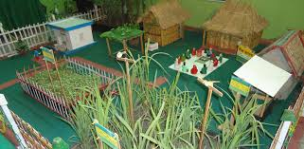
বাড়ির কাজ
কৃষি প্রযুক্তির ব্যবহার কীভাবে খাদ্য উৎপাদনে সাহায্য করছে?
কৃষি প্রযুক্তি | কীভাবে খাদ্য উৎপাদনে সাহায্য করে
যান্ত্রিক প্রযুক্তি
রাসায়নিক প্রযুক্তি
জৈব প্রযুক্তি

Slide 26
ধন্যবাদ সবাইকে

